Slide 1

Záchrana karasa zlatistého (Carassius carassius) na Slovensku
Juraj Hajdú¹, Richard Šencl², Jakub Fedorčák³, Andrej Mock⁴
¹ ŠOP SR, Banská Bystrica, ² SRZ Rada Žilina, ³ Katedra ekológie FHPV PU, ⁴ UPJŠ Košice
Konference RAGO – Sympozium KARAS – Vodňany 22. 3. 2024
  Norské fondy přispívají ke snižování hospodářských a sociálních rozdílů v Evropském hospodářském prostoru ǀ Norské fondy posilují bilaterální vztahy mezi Norskem a Českou republikou.

Slide 2


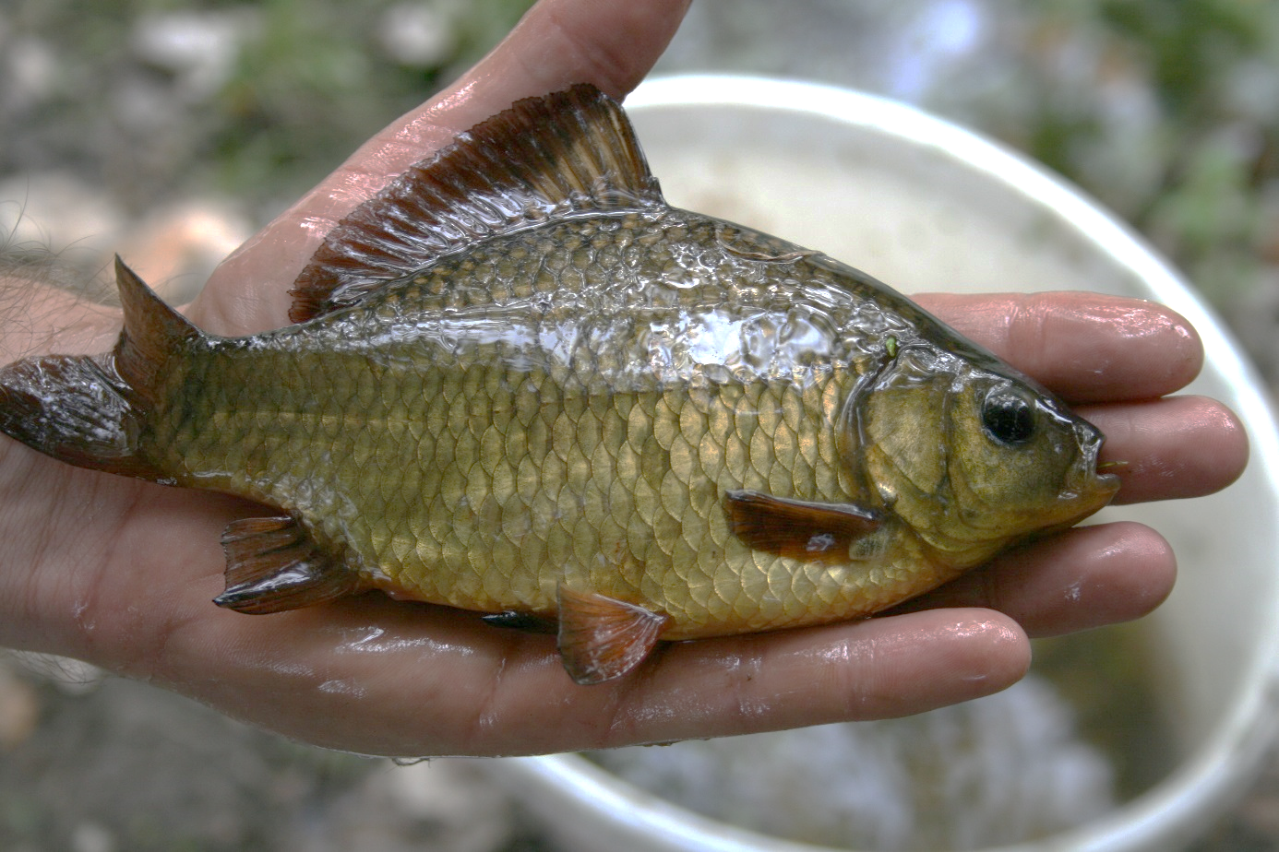
Stručný opis druhu
Karas zlatistý (C. carassius), predtým karas obyčajný, je našou pôvodnou kaprovitou rybou, dorastá do dĺžky 15-25 cm, zriedka aj nad 30 cm.
Je limnofilným druhom, obývajúcim stojaté a pomaly tečúce nížinné vody, husto zarastené vodnou vegetáciou.
Fytofilný, neresí sa v máji až júli pri teplote vody nad 16°C, na vodnú vegetáciu. Celková plodnosť ≤ 300 000 ikier (Holčík 1998).
Zooplanktonofágny druh potravu tvorí najmä zooplanktón, rastliny, detritus, menej zoobenthos.

Slide 3
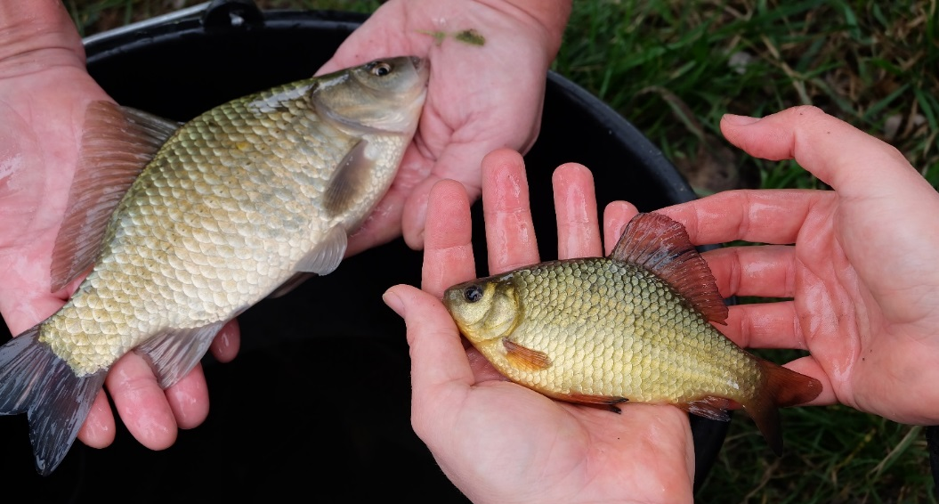
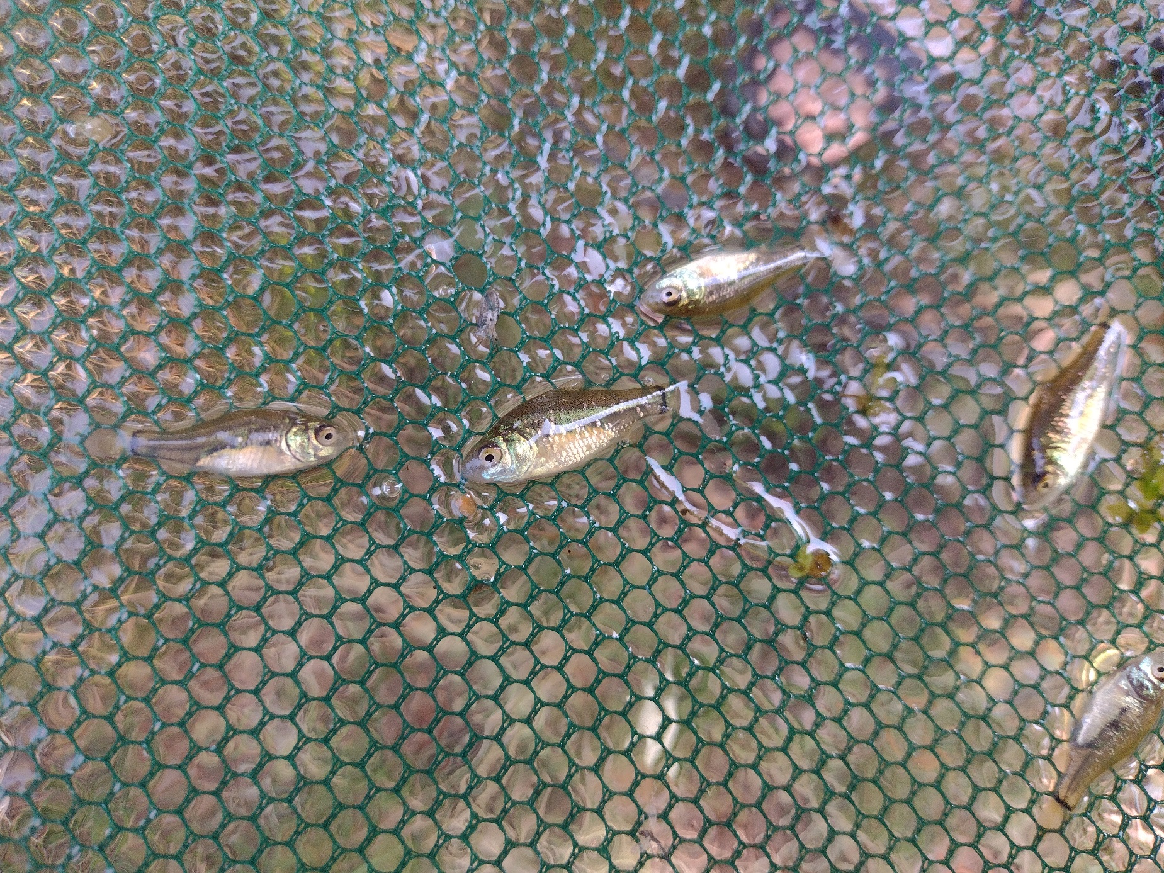
Charakteristické znaky:
vypuklá chrbtová plutva, menej vykrojená chvostová plutva, plutvy na brušnej strane majú červenkastý nádych,
bočná čiara často prerušovaná (neúplná), býva v nej v priemere 32-35 šupín, kým u karasa striebristého 28-32 (Baruš et al. 1995),
väčší počet zúbkov na nerozv. lúči chrbtovej (28-30) a análnej plutvy (29-31), u k. striebristého len 10-15 (Demény et al. 2020).
tmavá juvenilná škvrna na báze chvostej plutvy, ktorá sa neskôr stráca (obr. 3).
odlišná morfológia žiaber (menší počet žiabrových tyčiniek u C. carassius)
sfarbenie peritonea (výstelka brušnej dutiny), u karasa zlatistého svetlé a u karasa striebristého čierne.
Pre spoľahlivé rozlíšenie pôvodných a nepôvodných karasov, vzhľadom na ich vzájomné kríženie je však potrebné použitie molekulárnych metód.

Slide 4
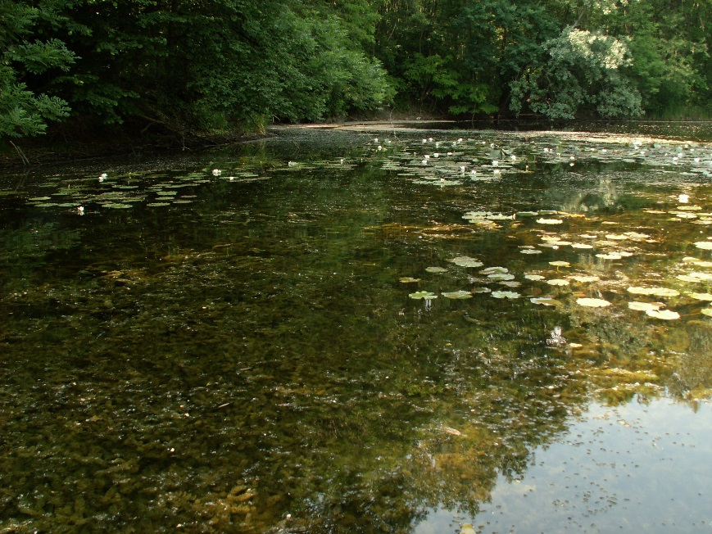
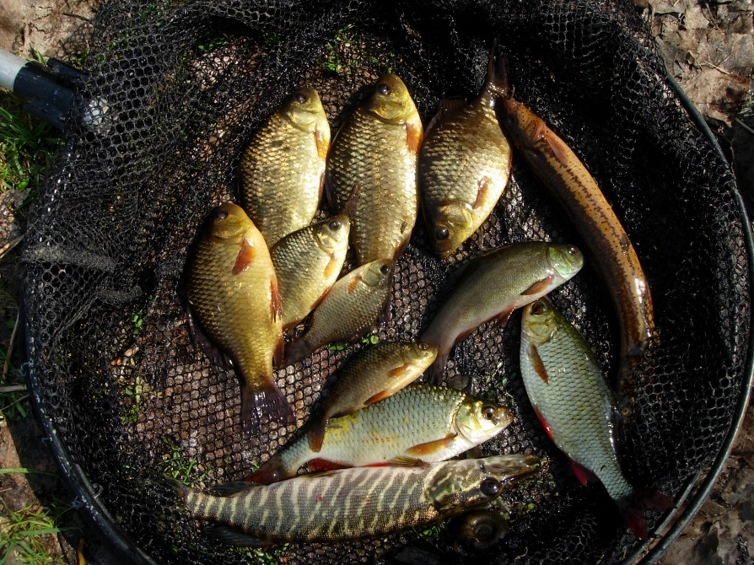
Biotop
Typickým biotopom sú mŕtve a poloprietočné ramená, jazierka mimo aktívnych inundácií riek, melioračné kanály (v minulosti i menšie extenzívne rybníky, ťažobné jamy, malé vodné nádrže), husto porastené natantnou i submerznou vegetáciou.
Vďaka adaptáciám efektívne prežíva v biotopoch so sezónnymi hypoxiami až anoxiami (napr. lesné jazierka, močiare s množstvom nahromadeného org. materiálu), kde iné druhy neprežijú, tu vytvára nízko telovú formu (C. carassius m. humilis)
Preferuje spoločenstvo limnofilných druhov rýb (napr. červenica, lieň, čík, ovsienka, šťuka, blatniak), v ichtyocenózach s výskytom dravých druhov, napr. v hlbších mŕtvych ramenách, vytvára vysoko telovú formu.

Slide 5
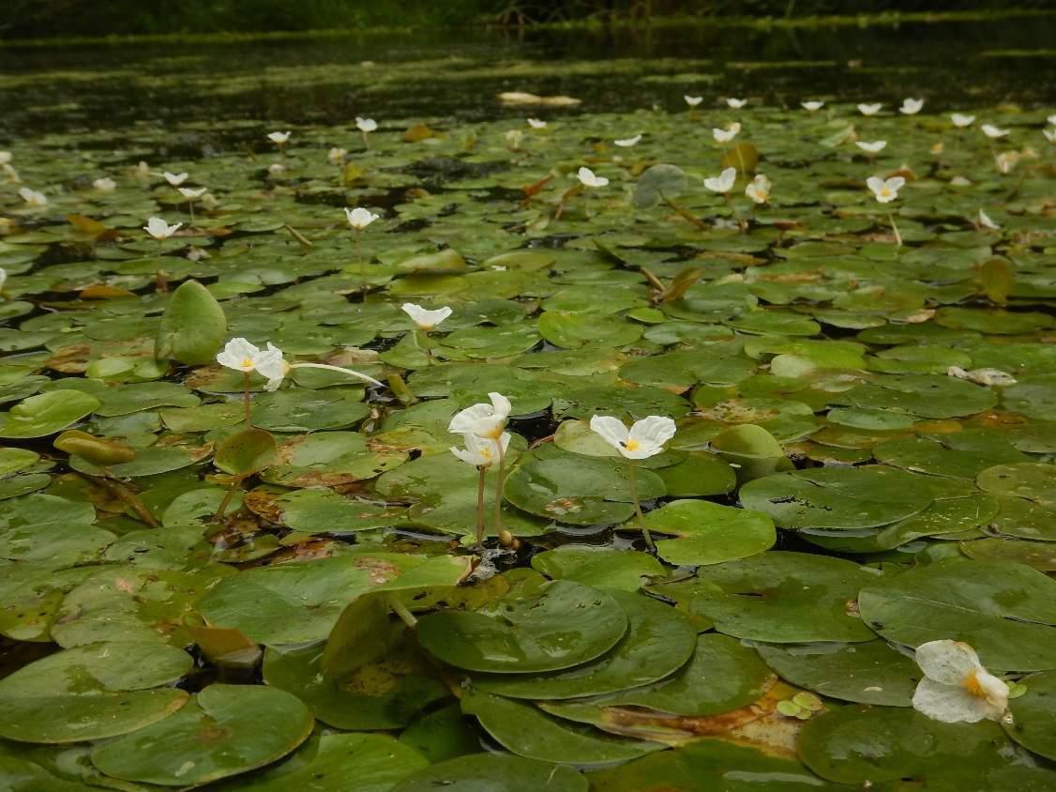
Legislatívna ochrana druhu na Slovensku
Podľa prílohy č. 5 vyhlášky MŽP SR č. 170/2021 Z. z., ktorou sa vykonáva zákon č. 543/2002 Z. z. o ochrane prírody a krajiny v znení neskorších predpisov je zaradený medzi chránené živočíchy a druhy národného významu.
Jeho spoločenská hodnota podľa citovanej vyhlášky je stanovená na 500 Eur za jedinca.
Podľa Červeného zoznamu rýb a mihuľovcov karas zlatistý patrí medzi silne ohrozené druhy - EN (Koščo & Holčík 2008).
Podľa aktualizovaného Červeného zoznamu (Koščo et al. 2024 in press.) bude zaradený v kategórii - kriticky ohrozený (CR).

Slide 6
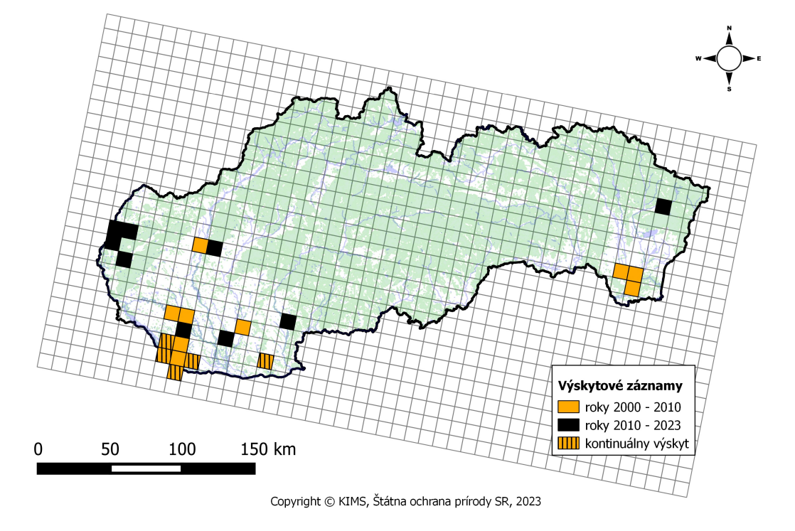
Výskyt C. carassius na Slovensku
Od konca 70. rokov min. storočia početnosť C. carassius v SR začína drasticky klesať,
Na prelome tisícročí sa ocitá na zozname ohrozených druhov rýb SR (HOLČÍK 1998),
Druh vymizol z početných historických lokalít na JZ i východnom SR,
Aktuálne najhoršie je na tom povodie Tisy, druh tu úplne vymizol z charakteristických lokalít napr. v záplavových územiach riek Latorica, Bodrog a Tisa (FEDORČÁK et al. 2023a).
Refúgiá druhu na východe SR niekoľko lokalít submontánnej zóne, kde bol introdukovaný.
Na Podunajsku prežívajúce populácie v chránených lokalitách, kde sa nepraktizuje športový rybolov a zarybňovanie nepôvodnými druhmi.

Slide 7
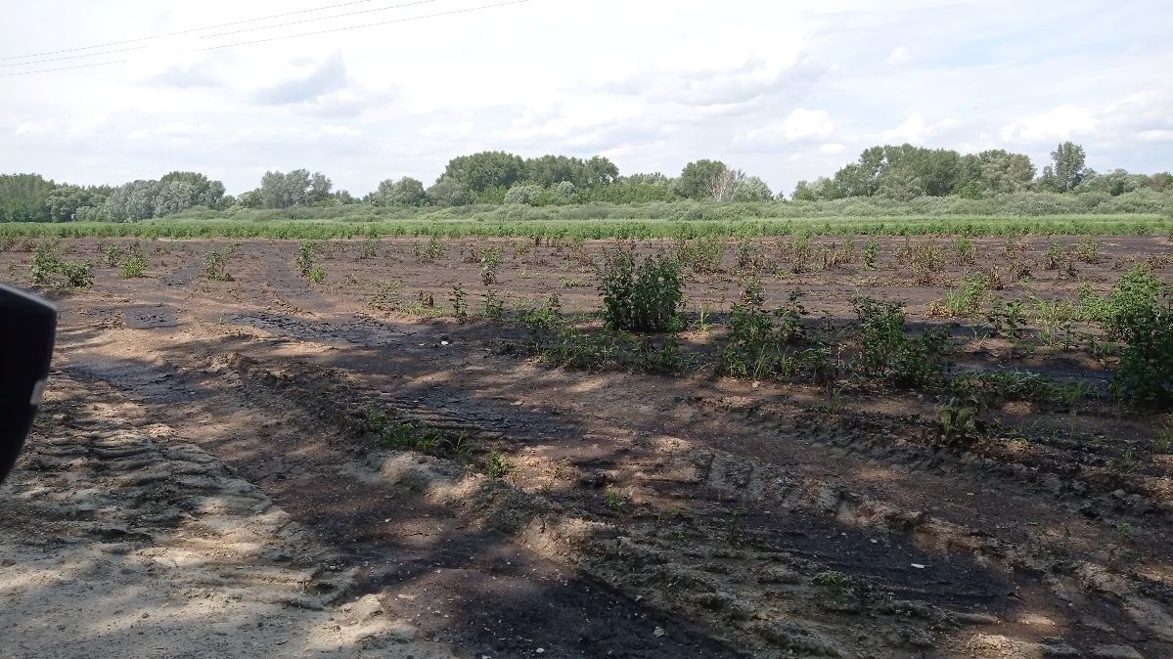
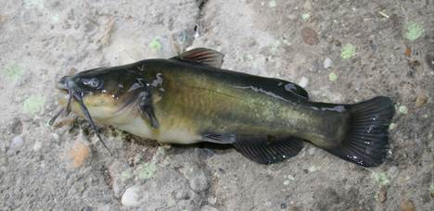
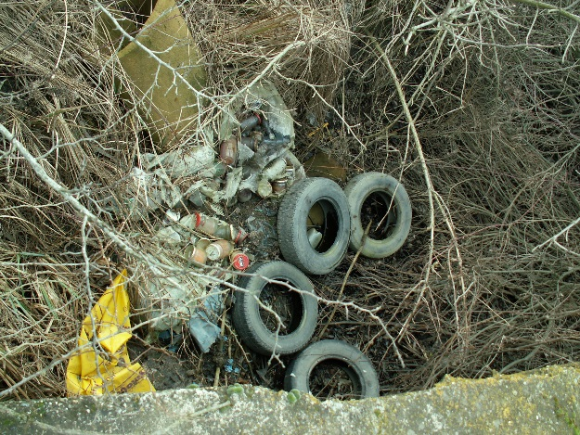
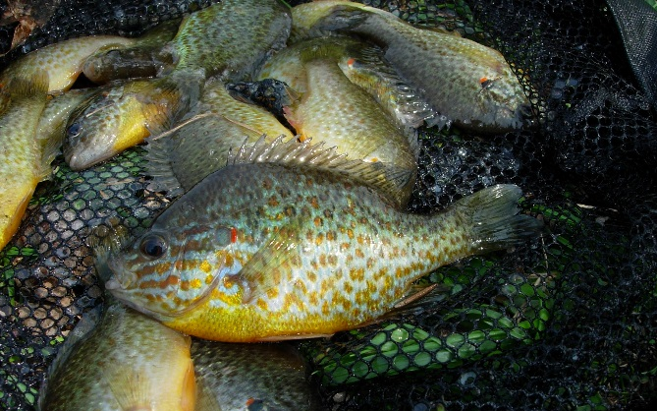
Príčiny ohrozenia druhu
úbytok až strata vhodných biotopov v dôsledku vodohospodárskych a melioračných zásahov,
znečistenie vôd (vypúšťanie odpadových vôd, aplikácia chemických látok v poľnohospodárstve)
Vplyv inváznych a nepôvodných druhov - (C. auratus complex) šírenie s pričinením človeka, gynogenéza, hybridizácia, kompetícia. Perccottus glennii, Ameiurus melas, Lepomis gibbossus, Pseudorasbora parva - potravná a priestorová kompetícia, predácia lariev, juvenilov.
extrémne suchá s následkom úplného vysychania biotopov, čo vedie k pokračujúcej fragmentácii a ochudobňovaniu populácií.

Slide 8
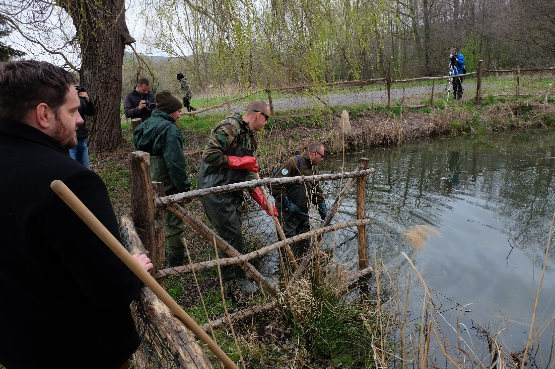
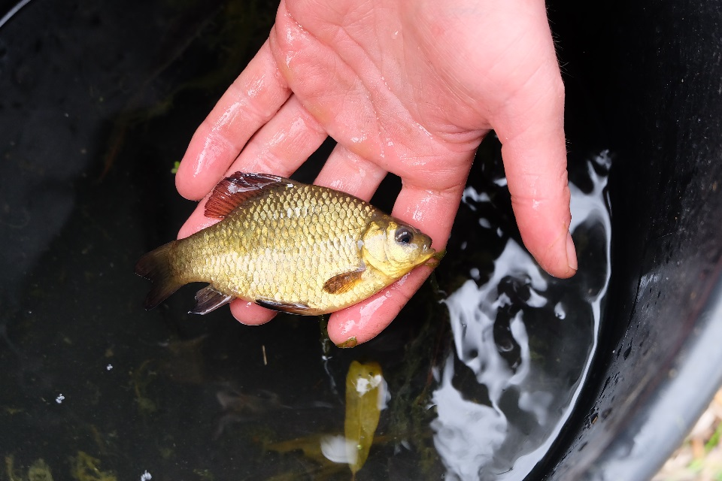
Praktická ochrana druhu
Vzhľadom na alarmujúci stav populácií karasa zlatistého, v roku 2022 začala prvýkrát na Slovensku spolupráca zameraná na záchranu tohto ohrozeného druhu.
Na základe dohôd medzi ŠOP SR a MO SRZ Žiar nad Hronom a osobitne tiež s Botanickou záhradou UPJŠ v Košiciach, boli zriadené dva samostatné záchranné chovy karasa zlatistého.
Lokalita v Žiari nad Hronom je určená primárne na zachovanie genofondu z Podunajska a jazierko v Košiciach pre povodie Tisy (východ SR).
Obe lokality boli vytvorené mimo zdrojov ŠOP SR, jazierko v Žiari bolo vybudované v svojpomocne na náklady MO SRZ a jazierko v Košiciach bolo v réžii Botanickej záhrady. ŠOP SR zabezpečovala odborný servis pri získavaní materiálu z voľnej prírody a odb. dohľad pri organizácii chovu.

Slide 9
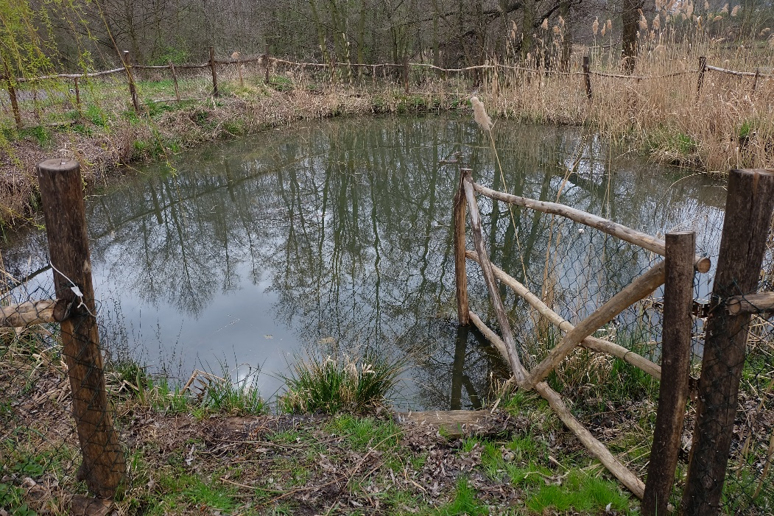
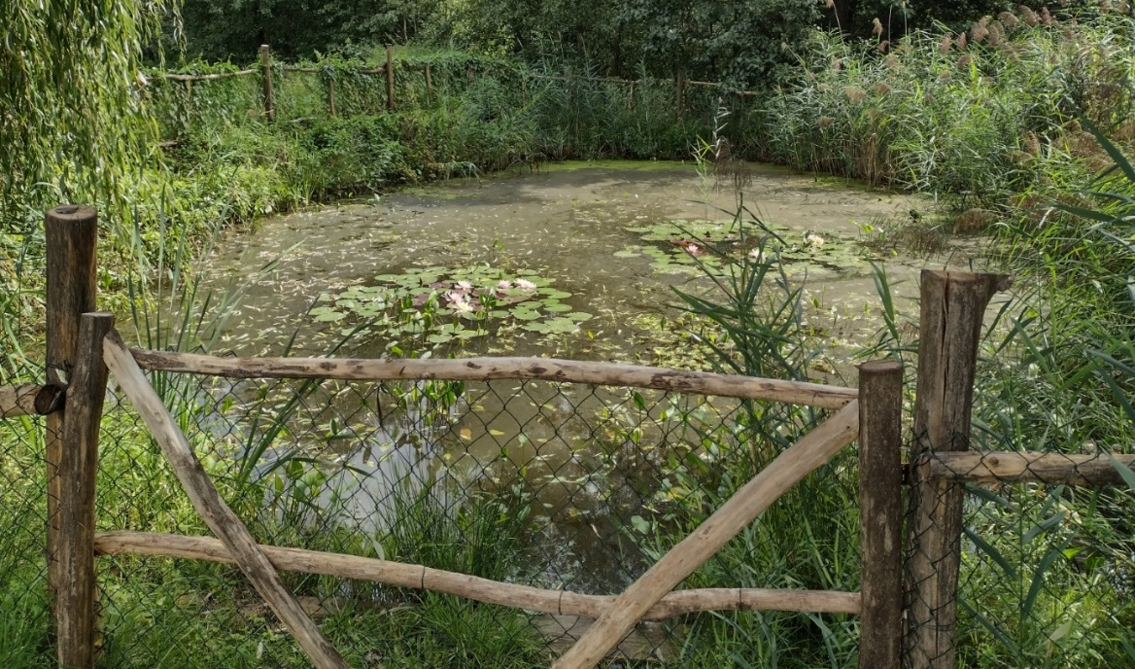
Jazierko v Žiari nad Hronom:
kruhový tvar s plochou približne 180 m²
dno je prirodzené hlinité
max. hĺbka cca 120 cm
napájané priesakovými vodami z ramena Hrona. čiastočné zatienenie hladiny porastom vŕb a jelší, brehy porastené mokraďovou vegetáciou
submerzná i natantná makrofytná vegetácia (Potamogeton sp., Alisma pl. aq., Lemna trisulca, vysadené Nymphaea sp.)
Oplotenie proti vniknutiu predátorov (vydra) a nepovolaných osôb

Slide 10
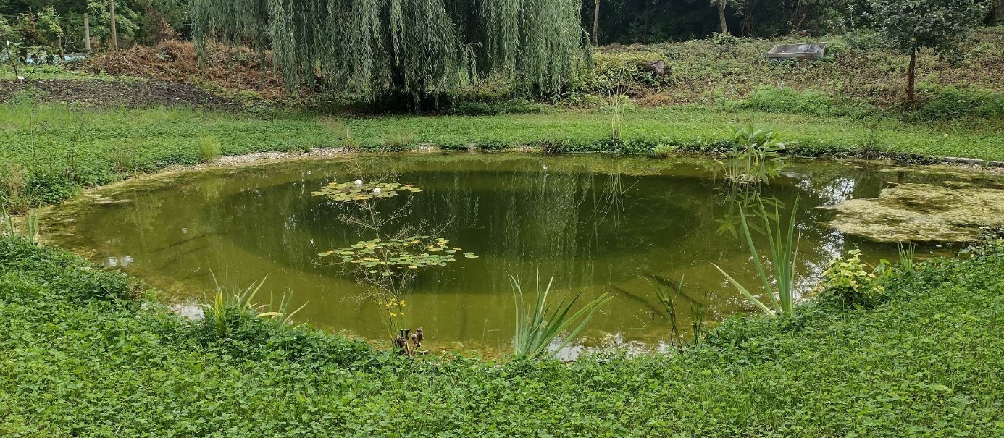
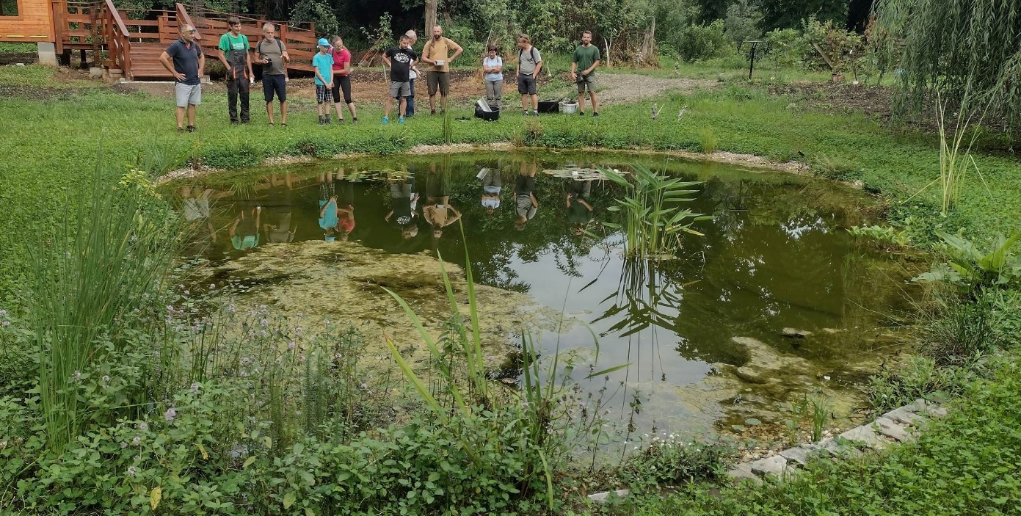
Jazierko v Košickej Botanickej záhrade:
kruhový tvar s plochou cca 200 m²
dno umelé (jaz. Fólia)
max. hĺbka cca 150 cm, min. 30 cm
napúšťané vodou z areálu BZ + zrážková voda
čiastočné zatienenie hladiny drevinami
vysadená natantná vegetácia (Nymphaea sp., Nymphoides sp., Hydrocharis m. ranae) a
vysadená litorálna vegetácia (Iris sp., Acorus sp., Sagittaria sp.)
elektr. ohradník proti vydre

Slide 11
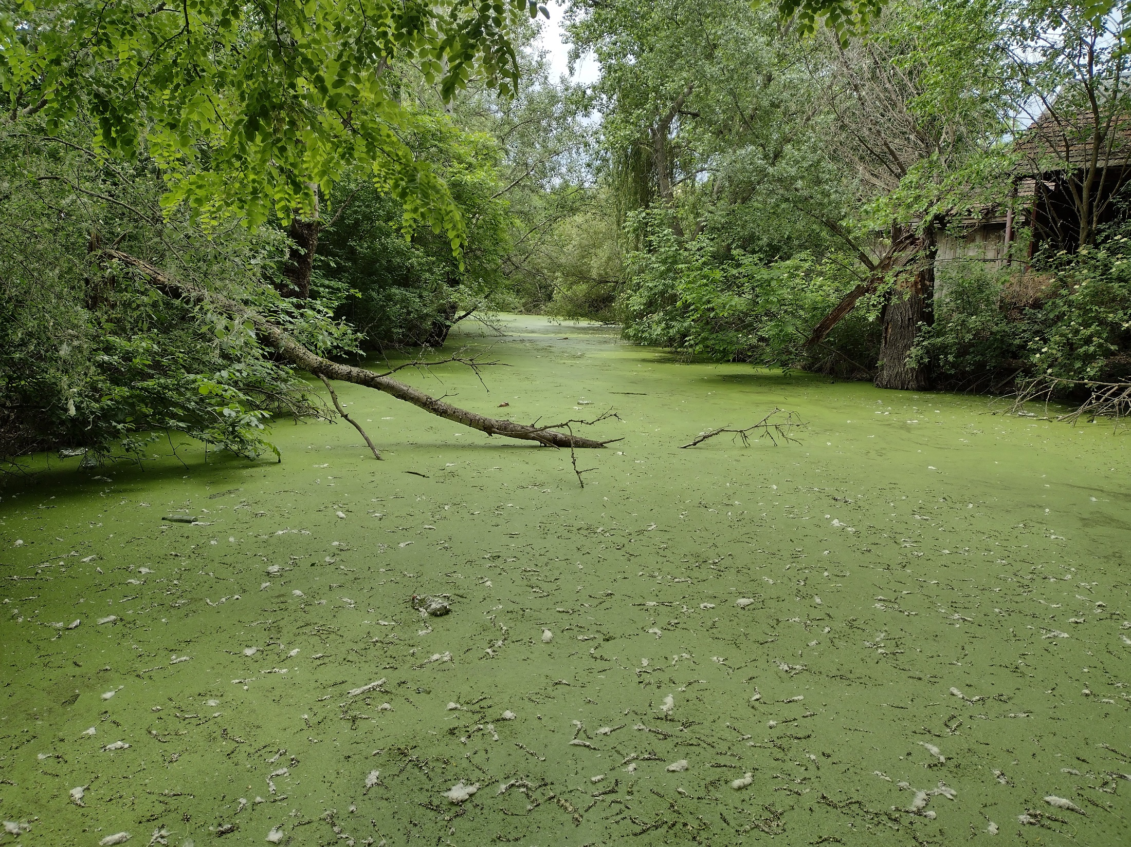
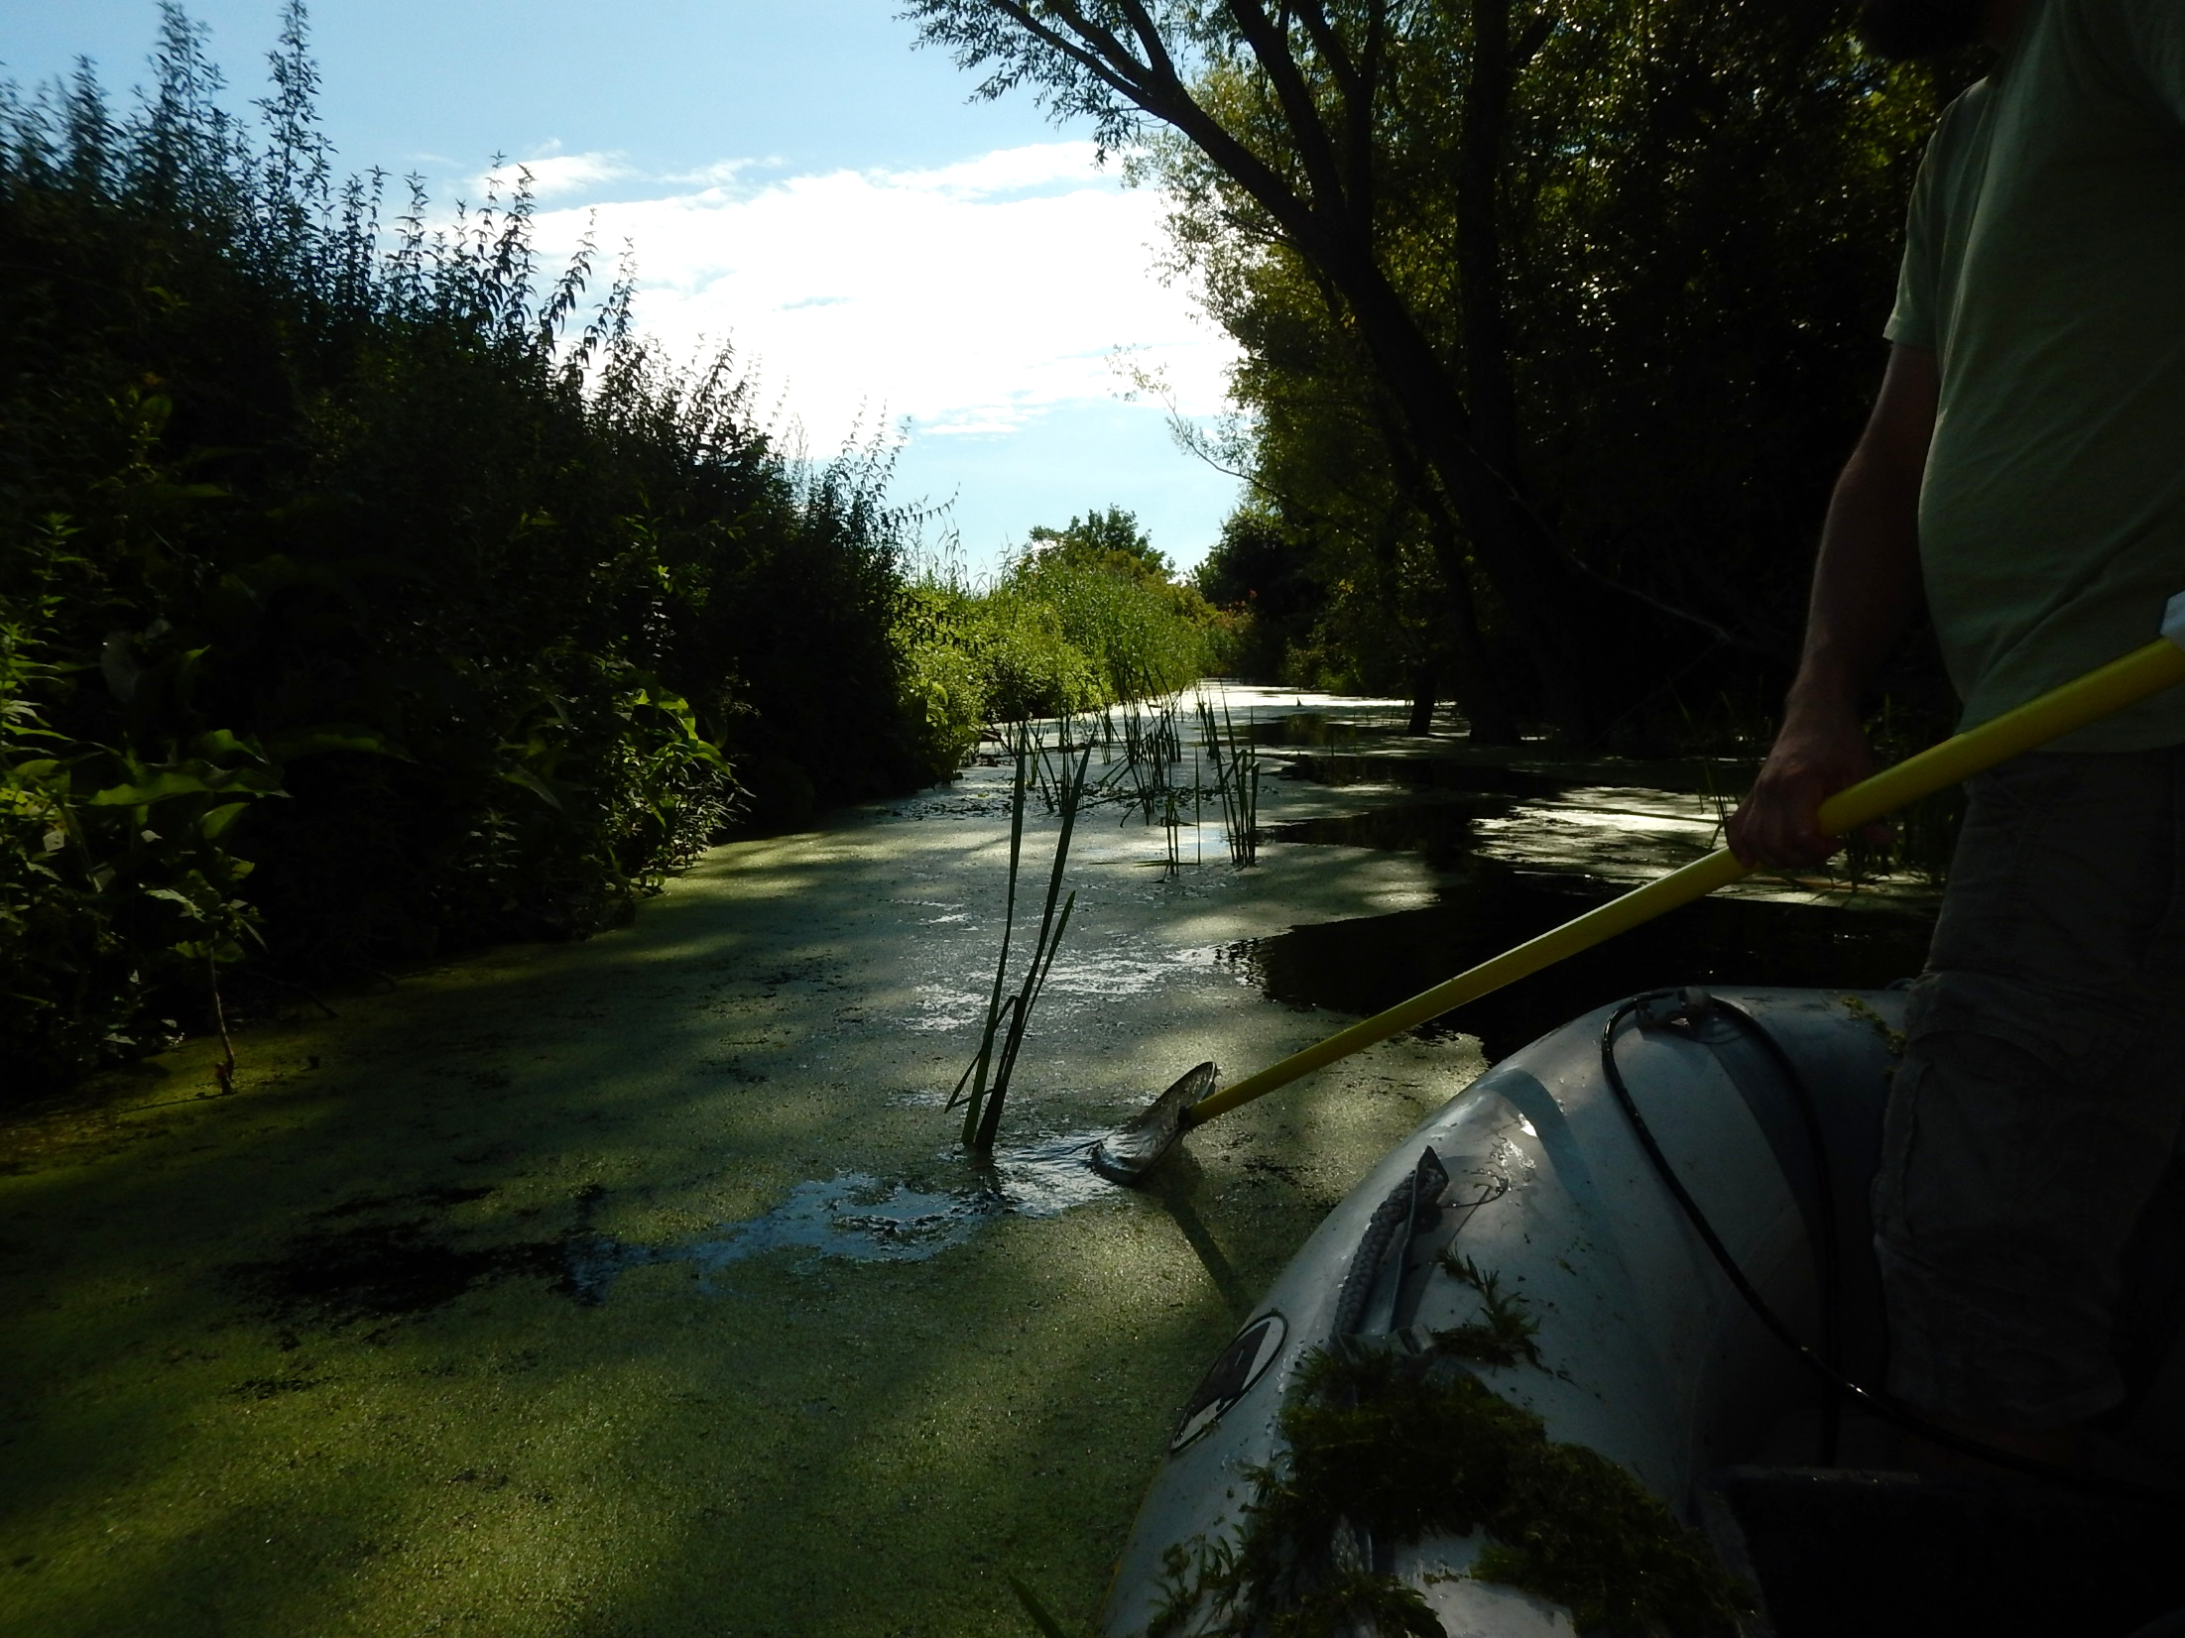
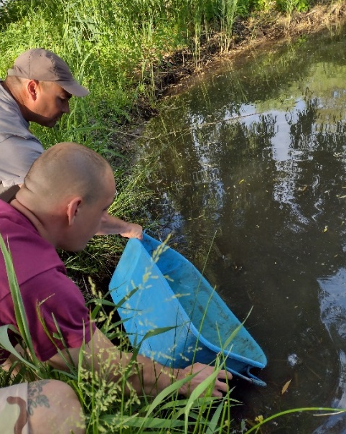
Priebeh záchranného chovu:
Generačný materiál karasa zlatistého pre záchranné chovy bol získaný z voľnej prírody v spolupráci so ŠOP SR, Banská Bystrica, Katedrou ekológie Prešovskej Univerzity.
Do chovného jazierka v Žiari nad Hronom bolo v máji 2022 dovezených 20 dospelých jedincov karasa zlatistého z lokality na Podunajskej nížine.
Rovnako 20 jedincov pochádzajúcich z povodia Tisy bolo vysadených v júli do umelého jazierka v areáli botanickej záhrady v Košiciach.

Slide 12
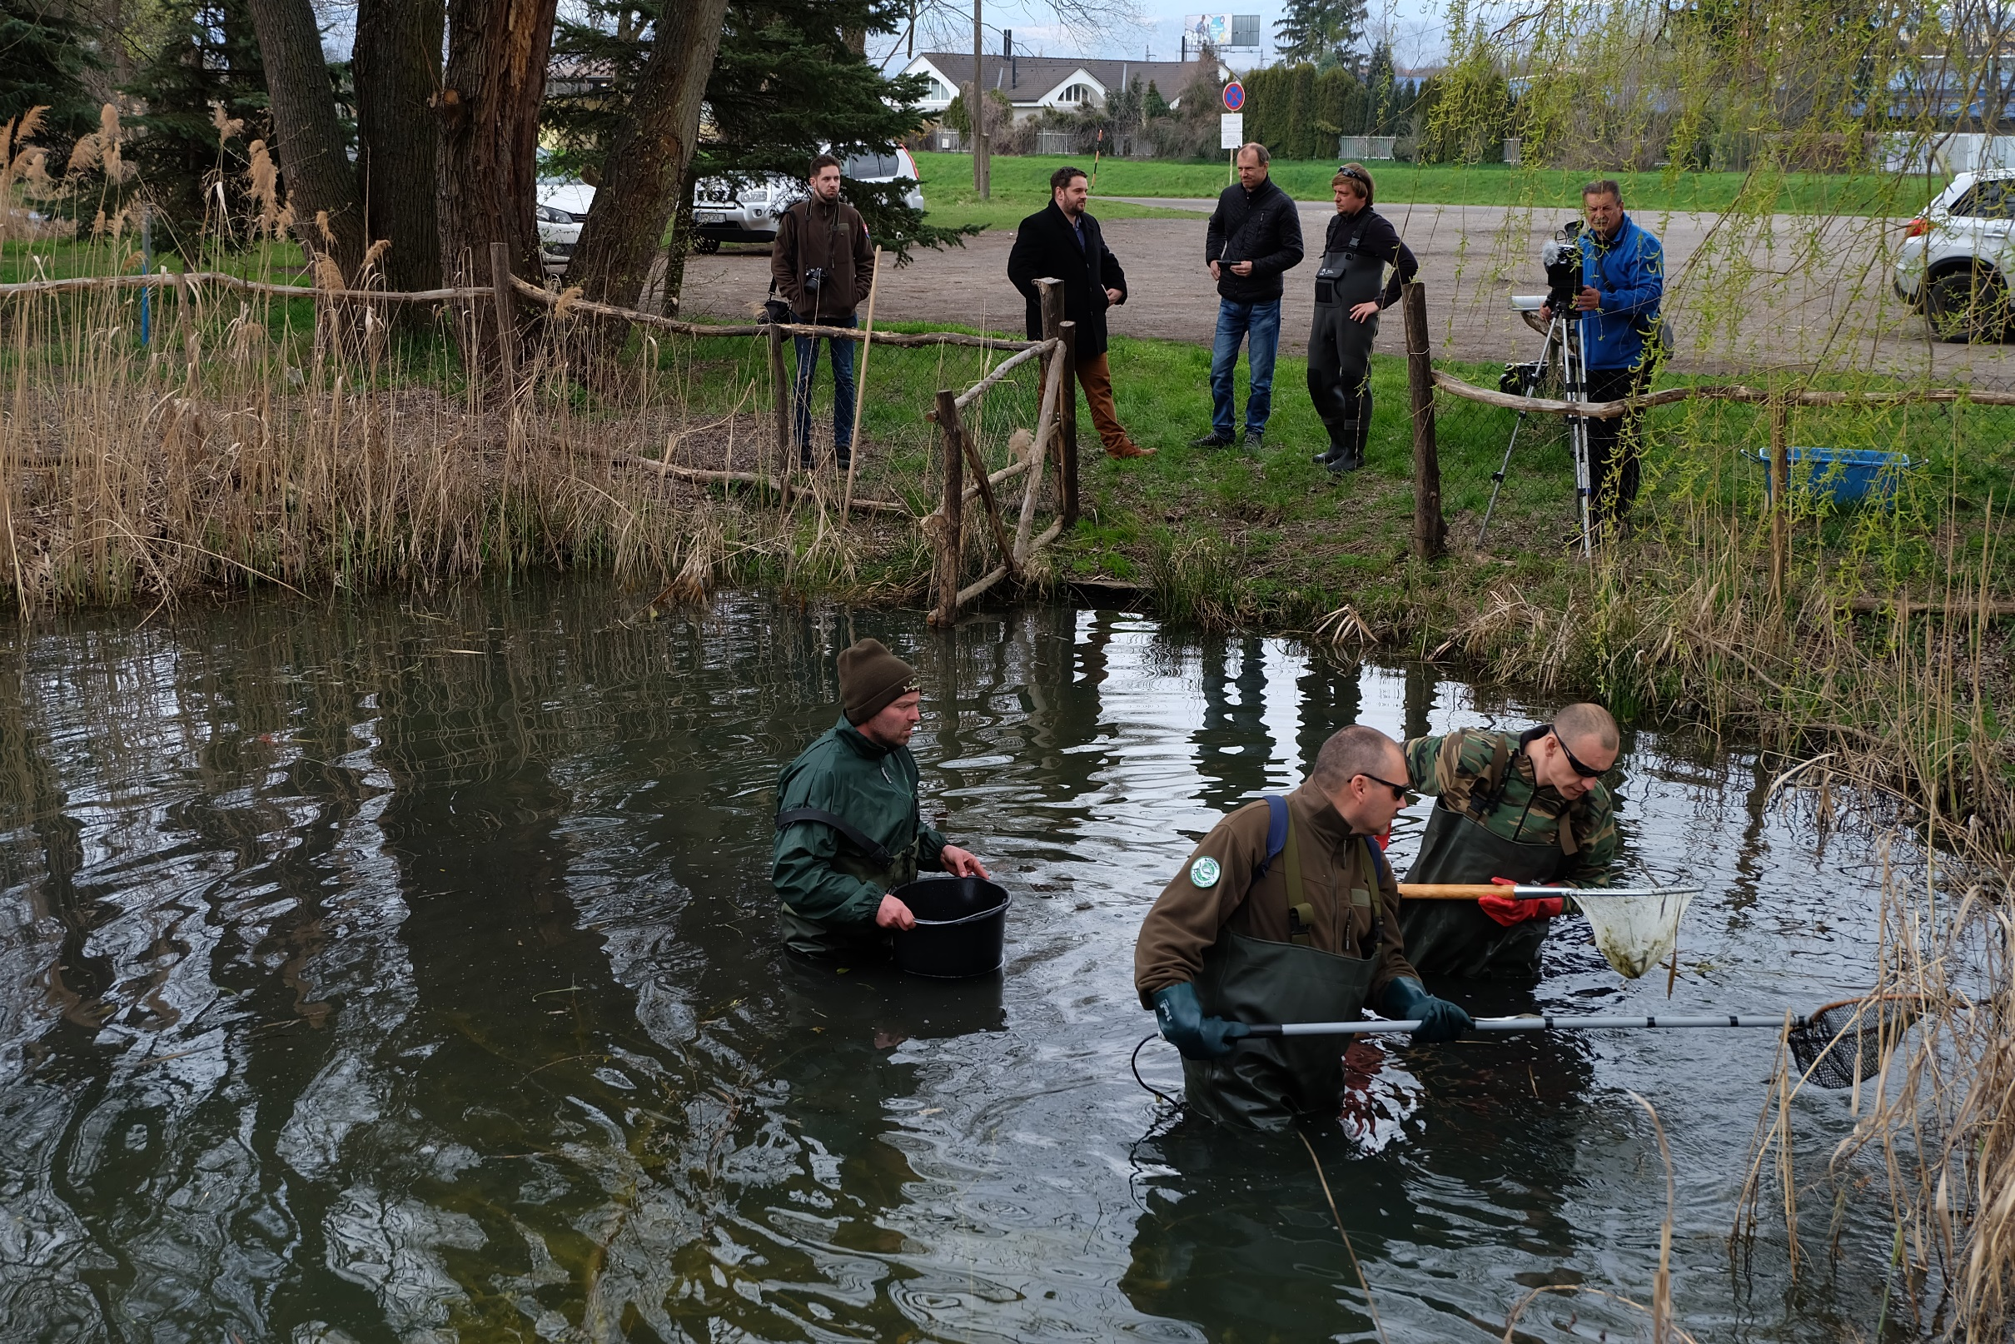
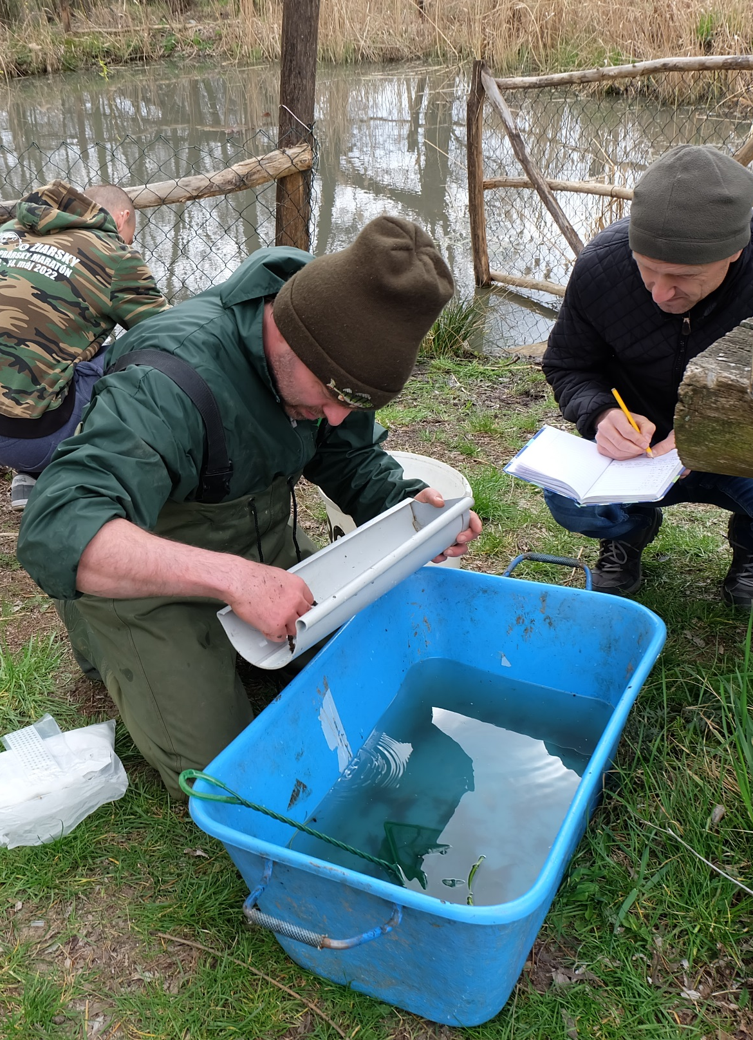
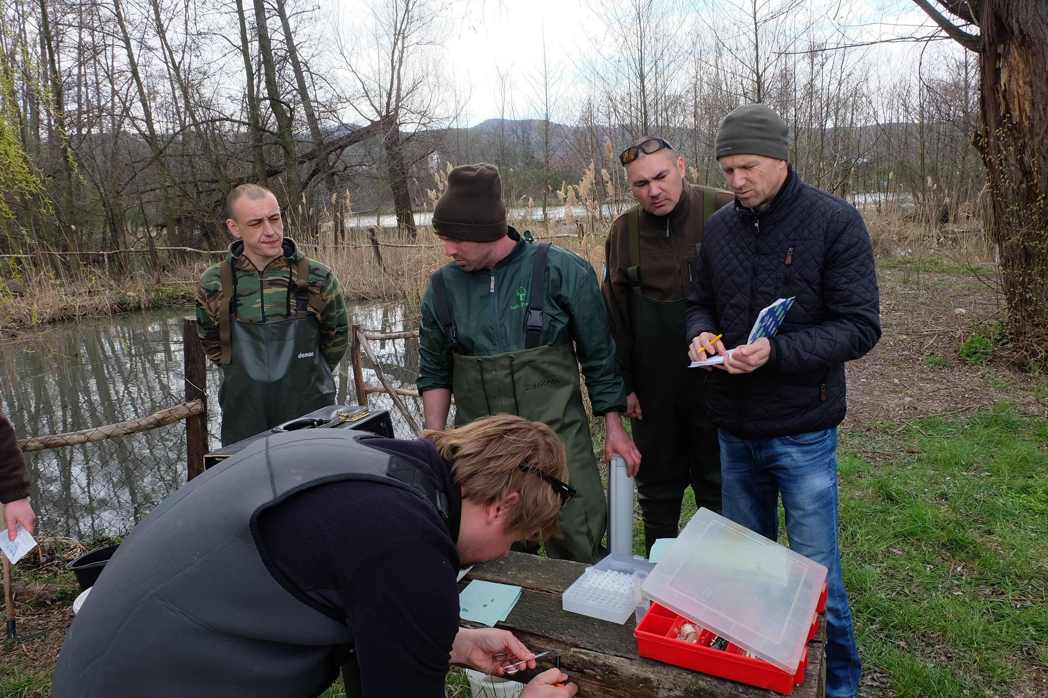
Genetická analýza jedincov:
Vzhľadom na nevyhnutnosť genetickej identifikácie chovov, bola do spolupráce zapojená Katedra ekológie FHPV Prešovskej univerzity, ktorá sa venuje štúdiu karasov na Slovensku.
Analýza mitochondriálnej DNA (cytochoróm b) chovaných jedincov potvrdila identitu druhu C. carassius.
Pre vylúčenie prítomnosti hybridných jedincov prebiehajú analýzy jadrovej DNA.
Analýza genetického materiálu prinesie dôležité informácie o genetickej variabilite zvyškových populácií karasa zlatistého a o možnosti ich použitia ako vhodného reprodukčného materiálu pre umelý odchov násad a reštitúciu do vhdoných lokalít.

Slide 13
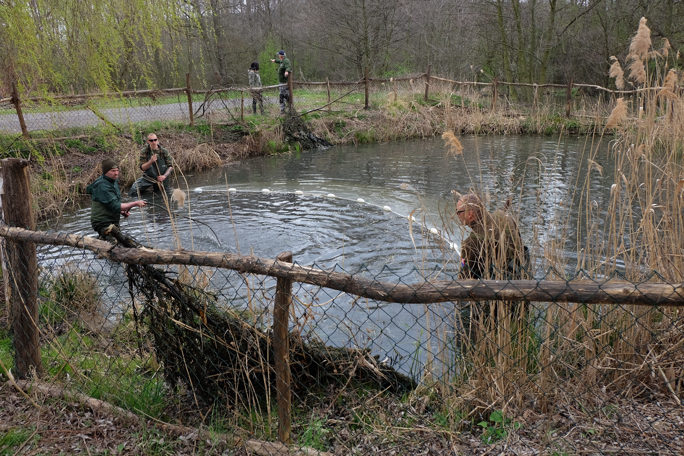
Predbežné výsledky:
Kontrolné odlovy vykonané na oboch lokalitách záchranného chovu potvrdili úspešný neres, už v prvom roku po vysadení rýb,
V auguste roku 2022 rybári spolu s ochranármi zaznamenali v jazierku v Žiari nad Hronom plôdik karasa zlatistého v počte niekoľko stoviek jedincov (SL 15-25 mm), v októbri tu dosiahli juvenilné jedince TL 27-47 mm (μ=37 mm).
Kontrolný odlov v septembri roku 2023 preukázal úspešný neres karasa zlatistého i v Košickej botanickej záhrade.
Možno konštatovať, že obe lokality sú vhodné na realizáciu poloprirodzeného odchovu karasa, zreteľne lepšie výsledky však boli dosiahnuté v jazierku s prirodzeným dnom a vegetáciou ako v umelom jazierku s vysadenou vegetáciou.

Slide 14
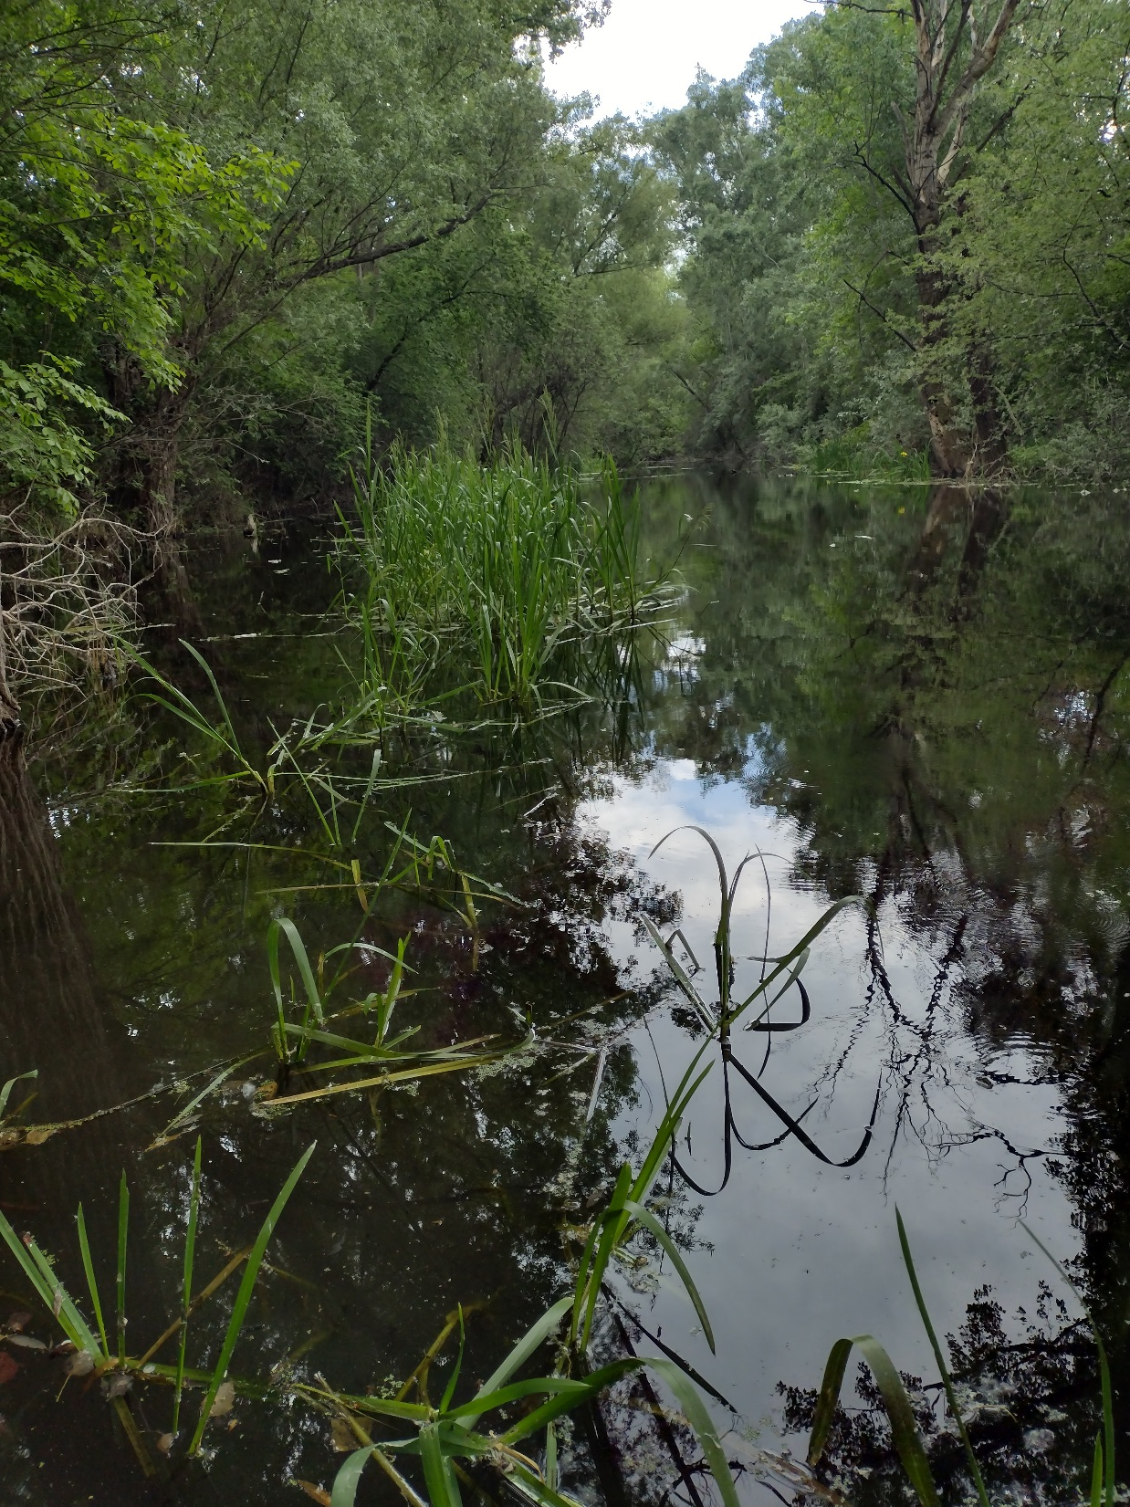
Praktická ochrana druhu
Po úspešnom zvládnutí umelého chovu karasa zlatistého plánujeme postupný návrat druhu na vhodné lokality vo voľnej prírode, k tomu je však nevyhnutné dokončiť prebiehajúce analýzy jadrovej DNA.
Vo významnej miere bude úspešnosť obnovy populácií záležať aj na rybároch, pričom je kľúčové, aby sa do lokalít s výskytom karasa zlatistého, nedostali nepôvodné a invázne druhy. Potrebná je teda prísna územná ochrana týchto lokalít a zvyšovanie povedomia.
Vzhľadom na súčasnú úroveň poznania negatívneho vplyvu nepôvodných karasov na pôvodnú ichtyofaunu je dôvod sa zamyslieť nad účinnejšími formami regulácie ich nekontrolovaného vysádzania do voľnej prírody.
Nevyhnutná je i úprava rybárskej legislatívy a zaradenie komplexu striebristých karasov do kategórie nepôvodných druhov s dokázateľne negatívnym dopadom na prirodzené spoločenstvá.
Pre úspešnú záchranu voľne žijúcich populácií karasa zlatistého i jeho spätnú reštitúciu zo záchranných chovov, je kľúčové zabezpečiť obnovu vhodných mokraďových biotopov i revitalizáciu zaniknutých lokalít, narušených v minulosti nevhodnými ľudskými zásahmi.

Slide 15
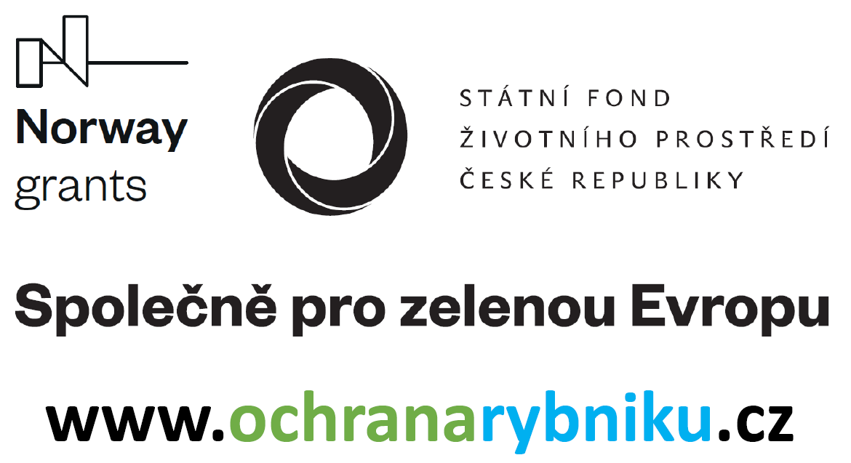







Ďakujem za pozornosť
Osobitné poďakovanie patrí kolegom rybárom z MO SRZ Žiar nad Hronom za realizáciu jazierka a p. RNDr. R. Gregorekovi z botanickej záhrady UPJŠ v Košiciach za realizáciu jazierka na záchranný chov
Kontakt: Mgr. Juraj Hajdú, PhD., juraj.hajdu@sopsr.sk; tel. +421 901 714 121
Děkujeme za podporu
Partneři projektu
Děkujeme za propůjčení lokalit

